Slide 1
Simulation
System Dynamic

Slide 2
簡介
過去
目標函數：最大化現金、與對手資產差距
現在
以目前的行為模式進行系統動態的設計
模擬行動者決策背後的心智運作
 | 漲 | 持平 | 跌
買 | 0.2 | 0.3 | 0.35
不買不賣 | 0.4 | 0.5 | 0.5
賣 | 0.4 | 0.2 | 0.15

Slide 3
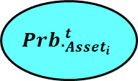
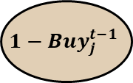
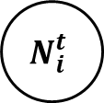
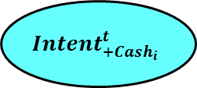
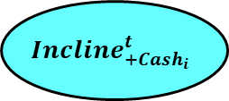
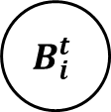

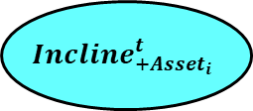
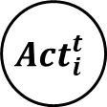
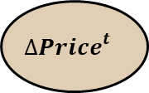
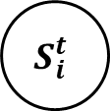

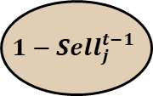
Herd 漲買跌賣
10% | 90
6,5% | 85
3% | 80
0% | 50
$${Incline}_{+{Asset}_{i}}^{t}$$
對方不買
$${1−Buy}_{j}^{t−1}$$
Prb_{A}*Inc_{A}
$$B_{i}^{t}$$
$${Prb.}_{{Asset}_{i}}^{t}$$
$${Intent}_{+{Asset}_{i}}^{t}$$
$${∆Price}_{}^{t}$$
0.7
T_{>60}
0.3+2.8*10⁻⁷*(T-100)⁴
$$N_{i}^{t}$$
$${Act}_{i}^{t}$$
100-B-S
$${Prb.}_{{Cash}_{i}}^{t}$$
$${Intent}_{+{Cash}_{i}}^{t}$$
對方不賣
$$S_{i}^{t}$$
$${1−Sell}_{j}^{t−1}$$
Prb_{C}*Inc_{C}
10% | 10
6,5% | 15
3% | 20
0% | 50
Multinomial(Ps,Pn,Pb)
$${Incline}_{+{Cash}_{i}}^{t}$$

Slide 4
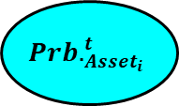
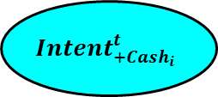
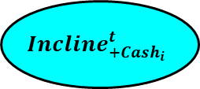
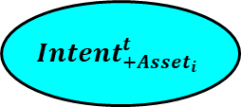


Inversive 漲賣跌買
10% | 90
6,5% | 85
3% | 80
0% | 50
$${Incline}_{+{Asset}_{i}}^{t}$$
對方不買
$${1−Buy}_{j}^{t−1}$$
Prb_{A}*Inc_{A}
$$B_{i}^{t}$$
$${Prb.}_{{Asset}_{i}}^{t}$$
$${Intent}_{+{Asset}_{i}}^{t}$$
$${∆Price}_{}^{t}$$
0.7
T_{>60}
0.3+2.8*10⁻⁷*(T-100)⁴
$$N_{i}^{t}$$
$${Act}_{i}^{t}$$
100-B-S
$${Prb.}_{{Cash}_{i}}^{t}$$
$${Intent}_{+{Cash}_{i}}^{t}$$
對方不賣
$$S_{i}^{t}$$
$${1−Sell}_{j}^{t−1}$$
Prb_{C}*Inc_{C}
10% | 10
6,5% | 15
3% | 20
0% | 50
Multinomial(Ps,Pn,Pb)
$${Incline}_{+{Cash}_{i}}^{t}$$

Slide 5
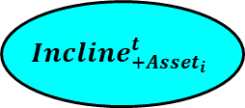
Hedge 漲賣跌不買
10% | 90
6,5% | 85
3% | 80
0% | 50
$${Incline}_{+{Asset}_{i}}^{t}$$
對方不買
$${1−Buy}_{j}^{t−1}$$
Prb_{A}*Inc_{A}
$$B_{i}^{t}$$
$${Prb.}_{{Asset}_{i}}^{t}$$
$${Intent}_{+{Asset}_{i}}^{t}$$
$${∆Price}_{}^{t}$$
0.7
T_{>60}
0.3+2.8*10⁻⁷*(T-100)⁴
$$N_{i}^{t}$$
$${Act}_{i}^{t}$$
100-B-S
$${Prb.}_{{Cash}_{i}}^{t}$$
$${Intent}_{+{Cash}_{i}}^{t}$$
對方不賣
$$S_{i}^{t}$$
$${1−Sell}_{j}^{t−1}$$
0.7*Prb_{C}*Inc_{C}
10% | 10
6,5% | 15
3% | 20
0% | 50
Multinomial(Ps,Pn,Pb)
$${Incline}_{+{Cash}_{i}}^{t}$$

Slide 6
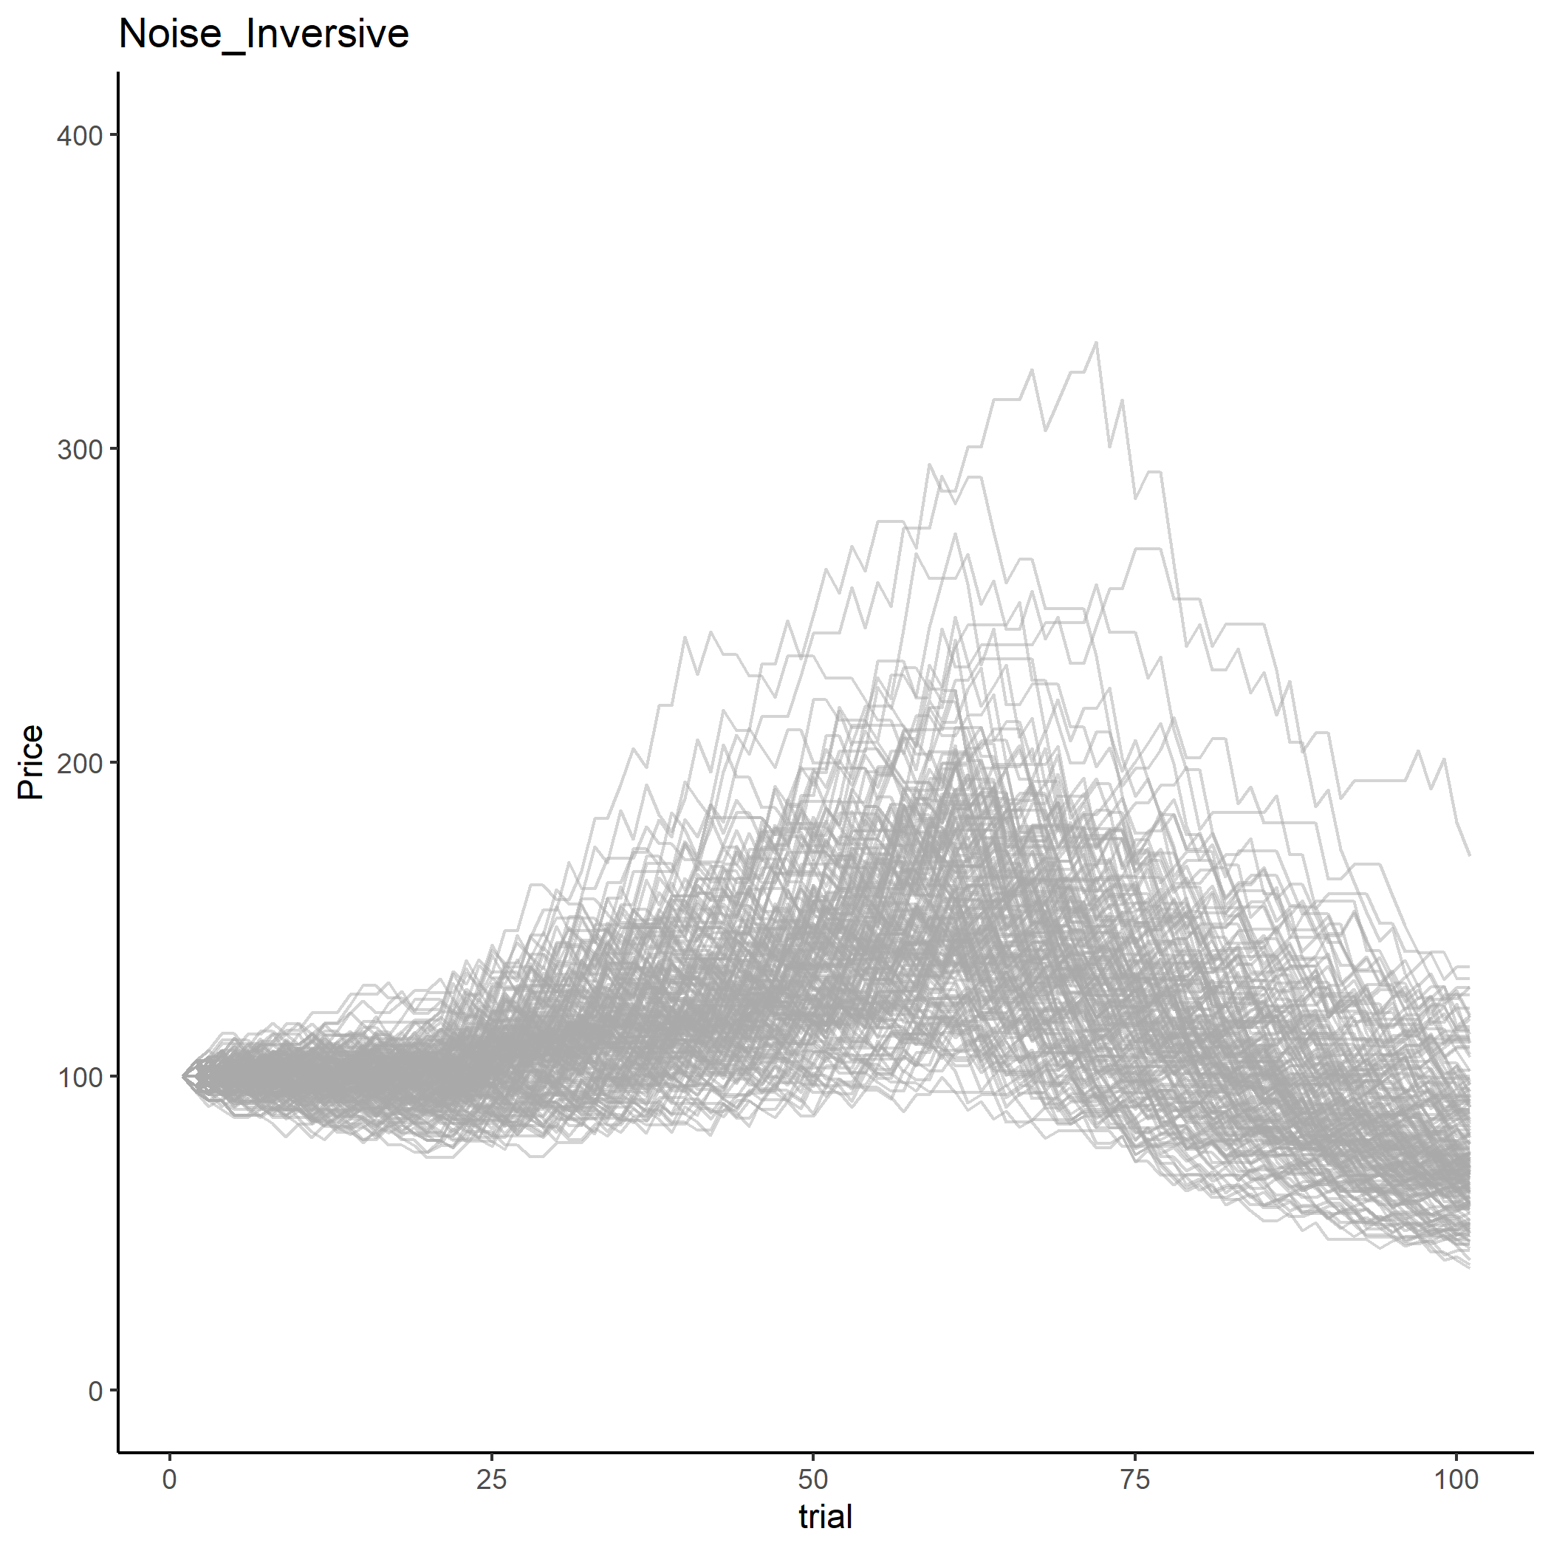
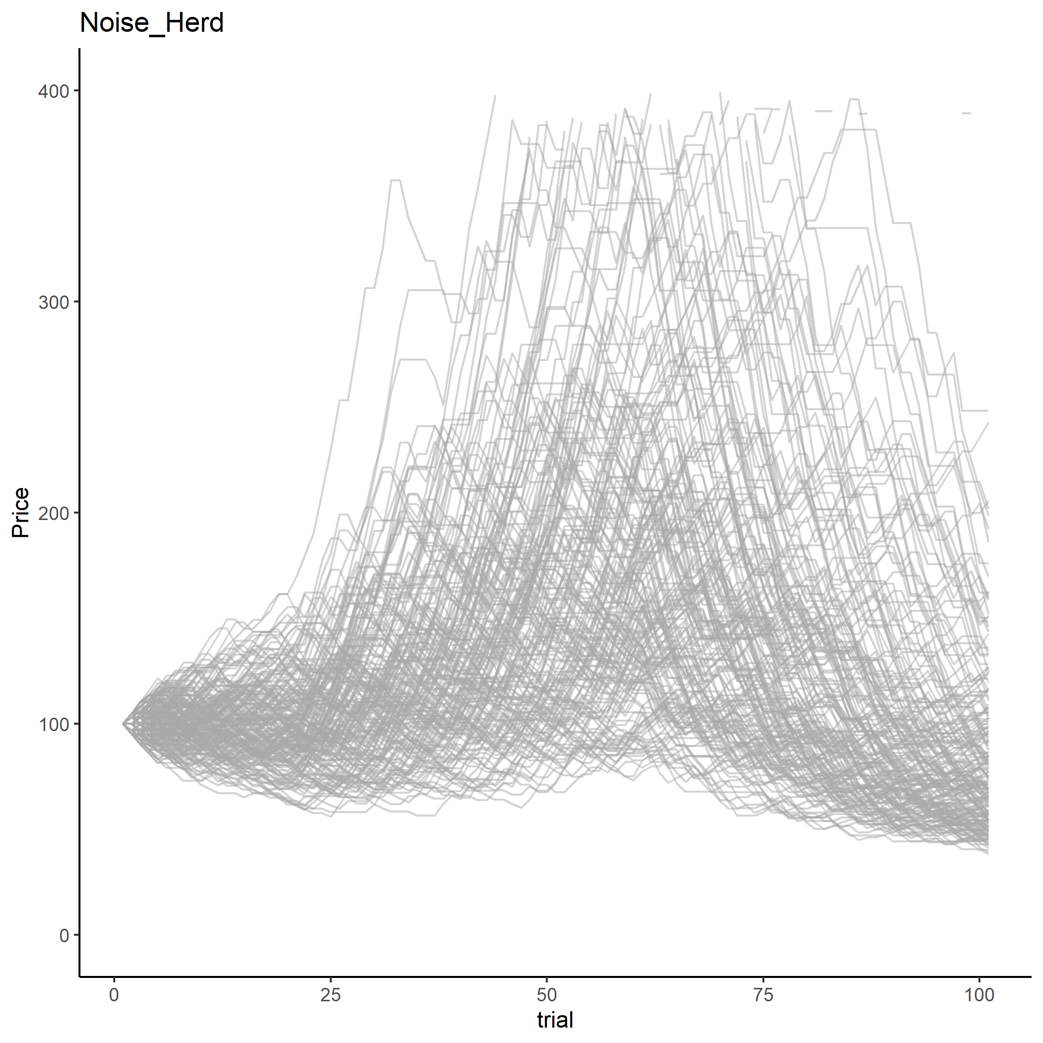
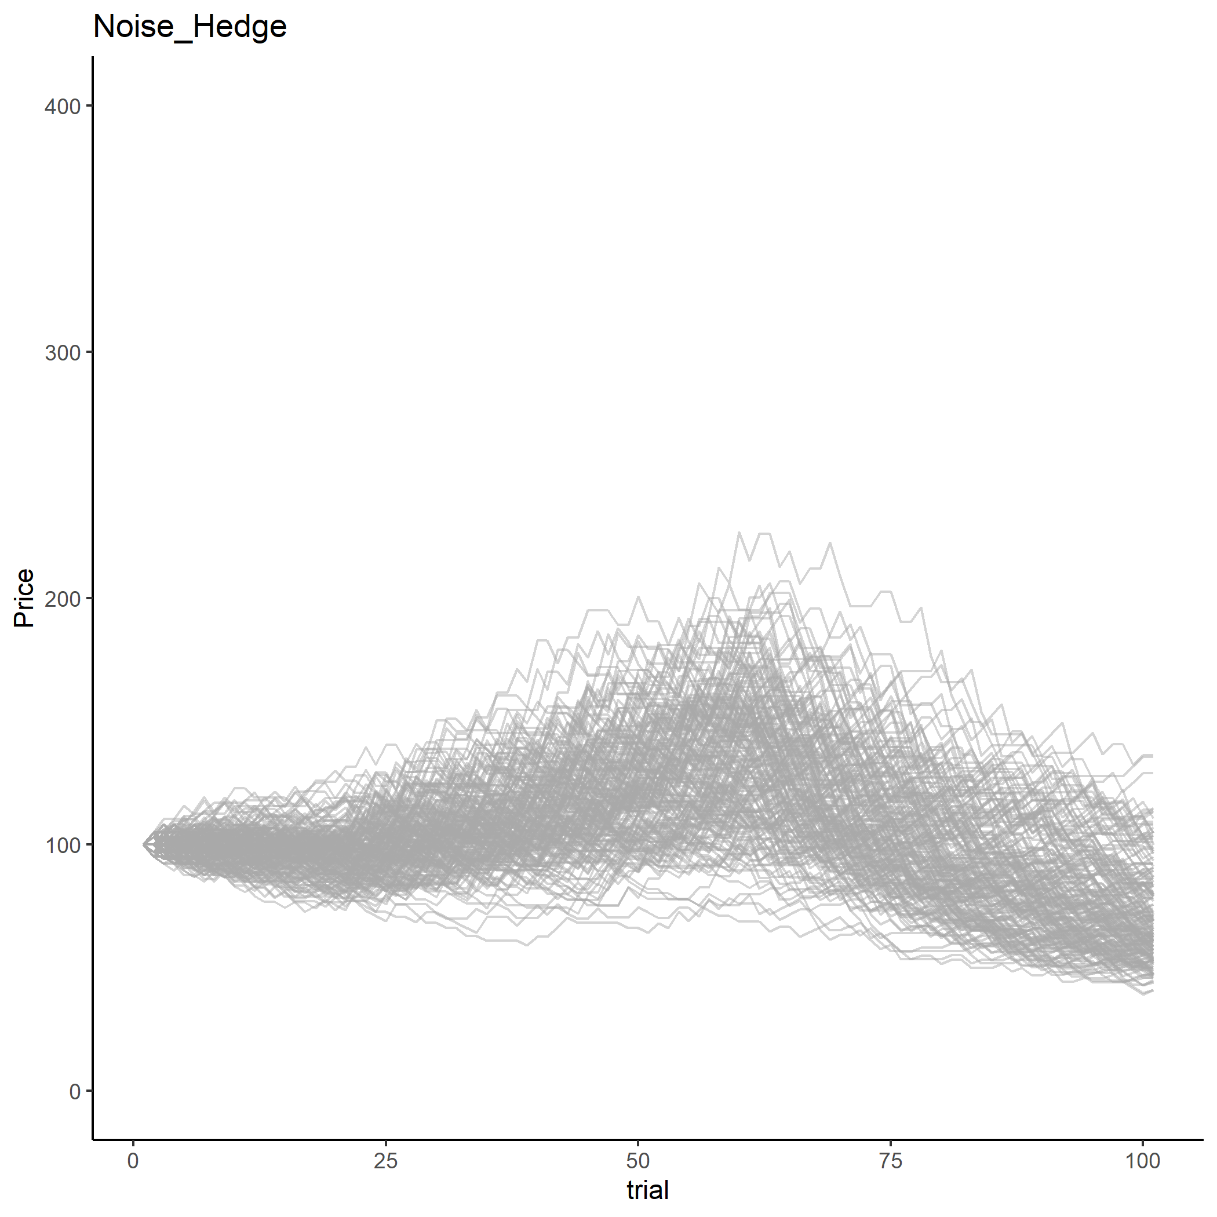
與Noise結果
Noise Inversive
Noise Herd
Noise Hedge

Slide 7
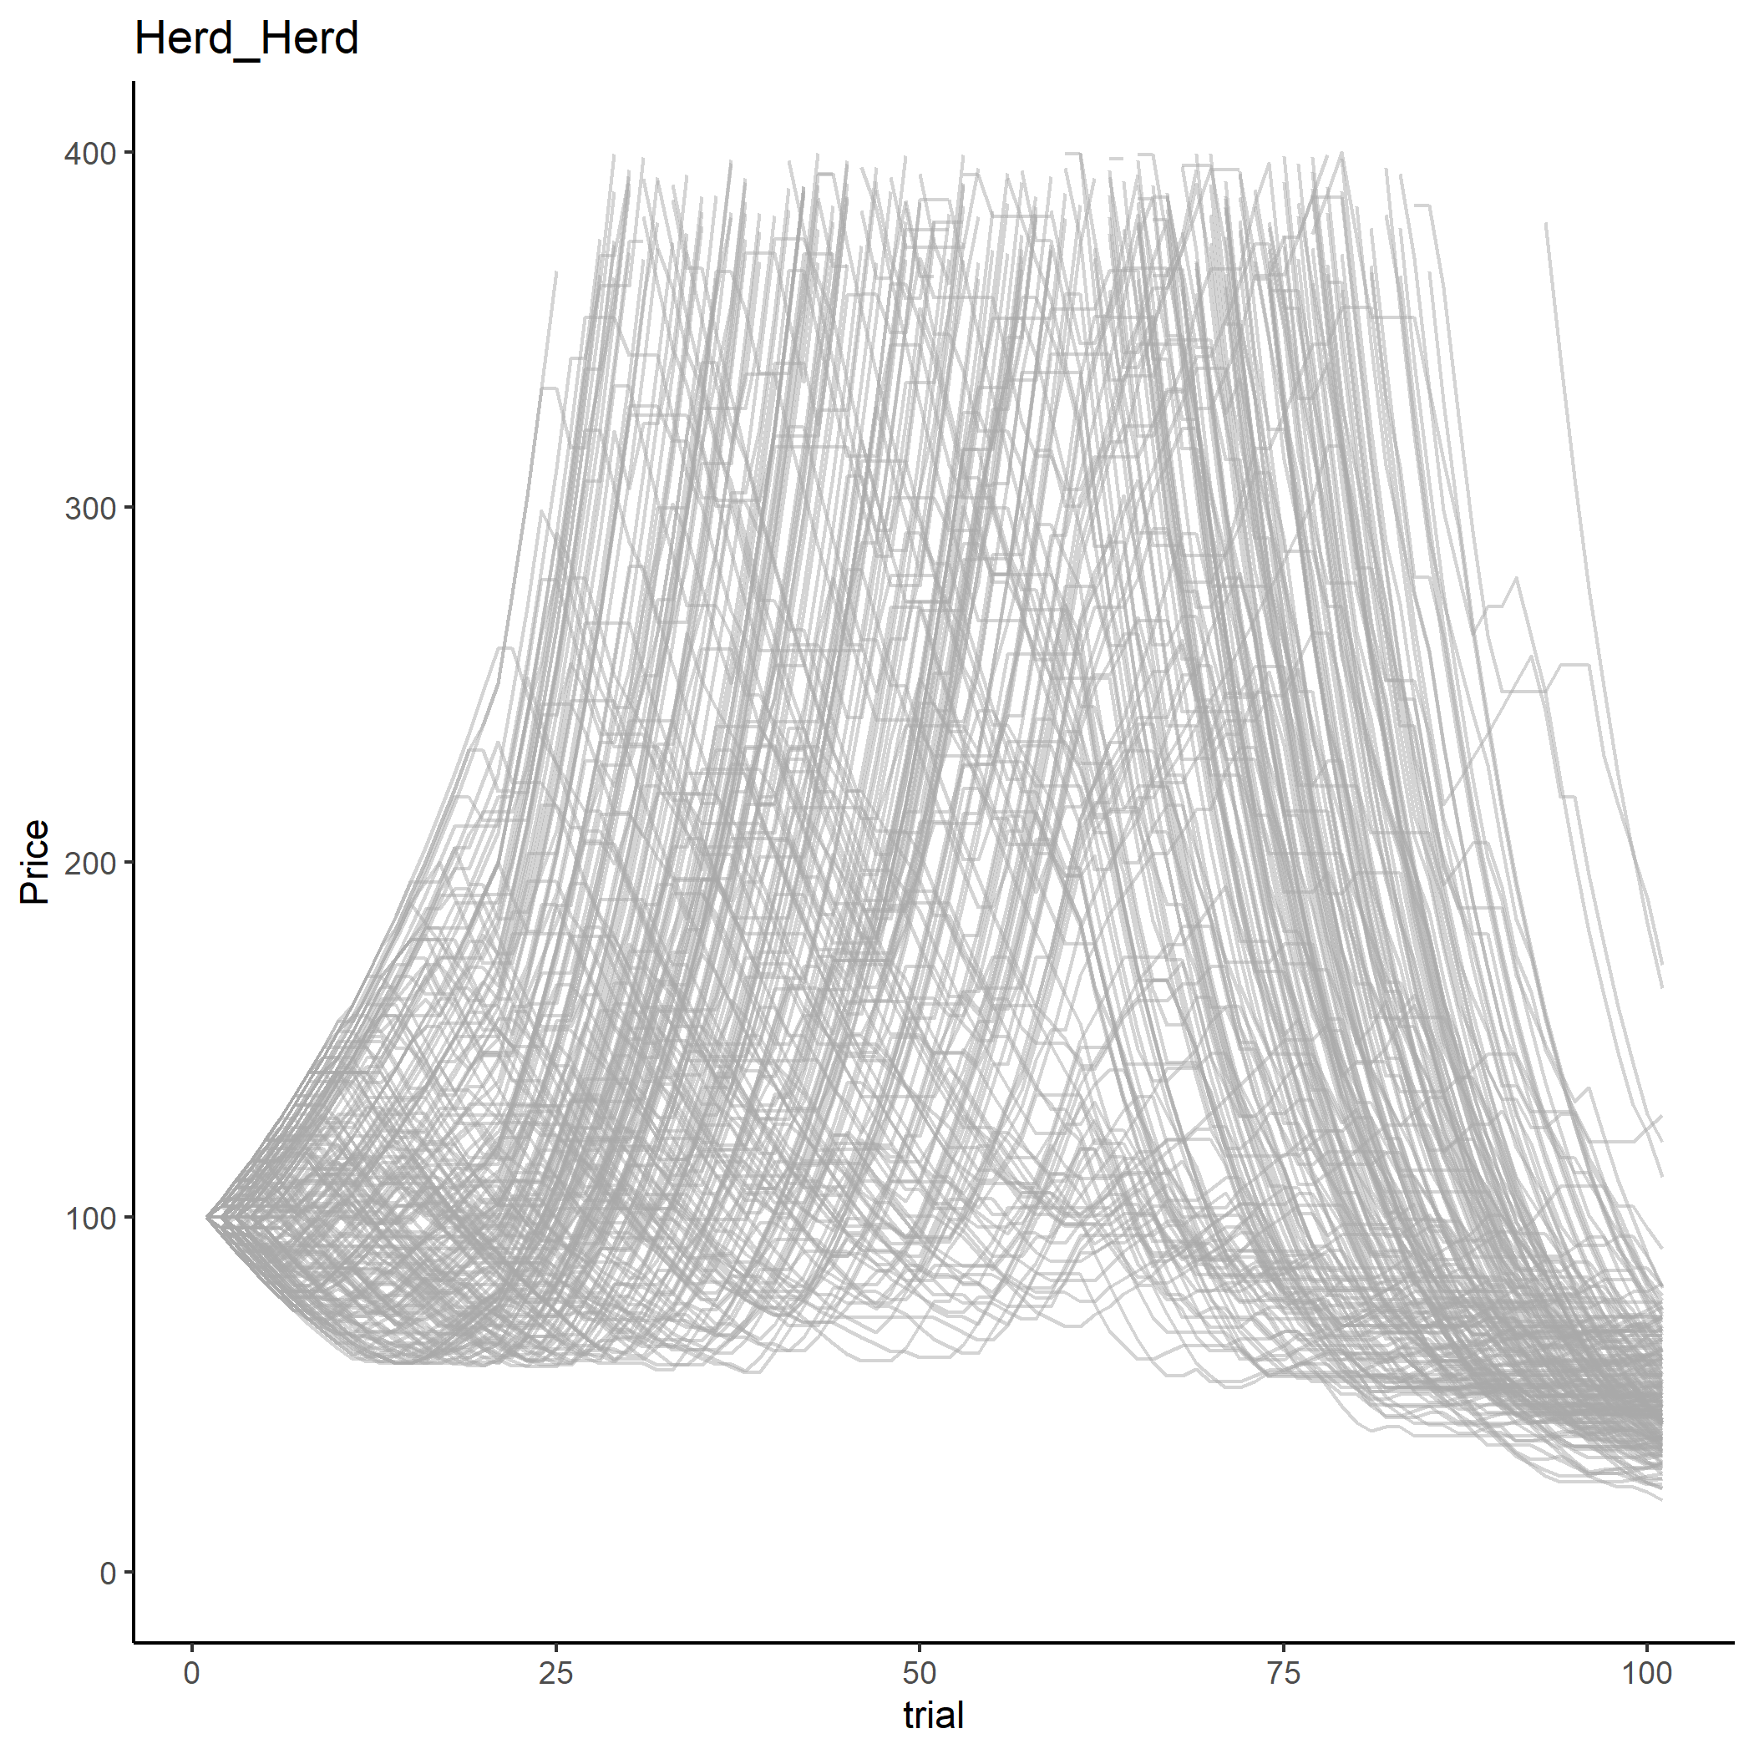
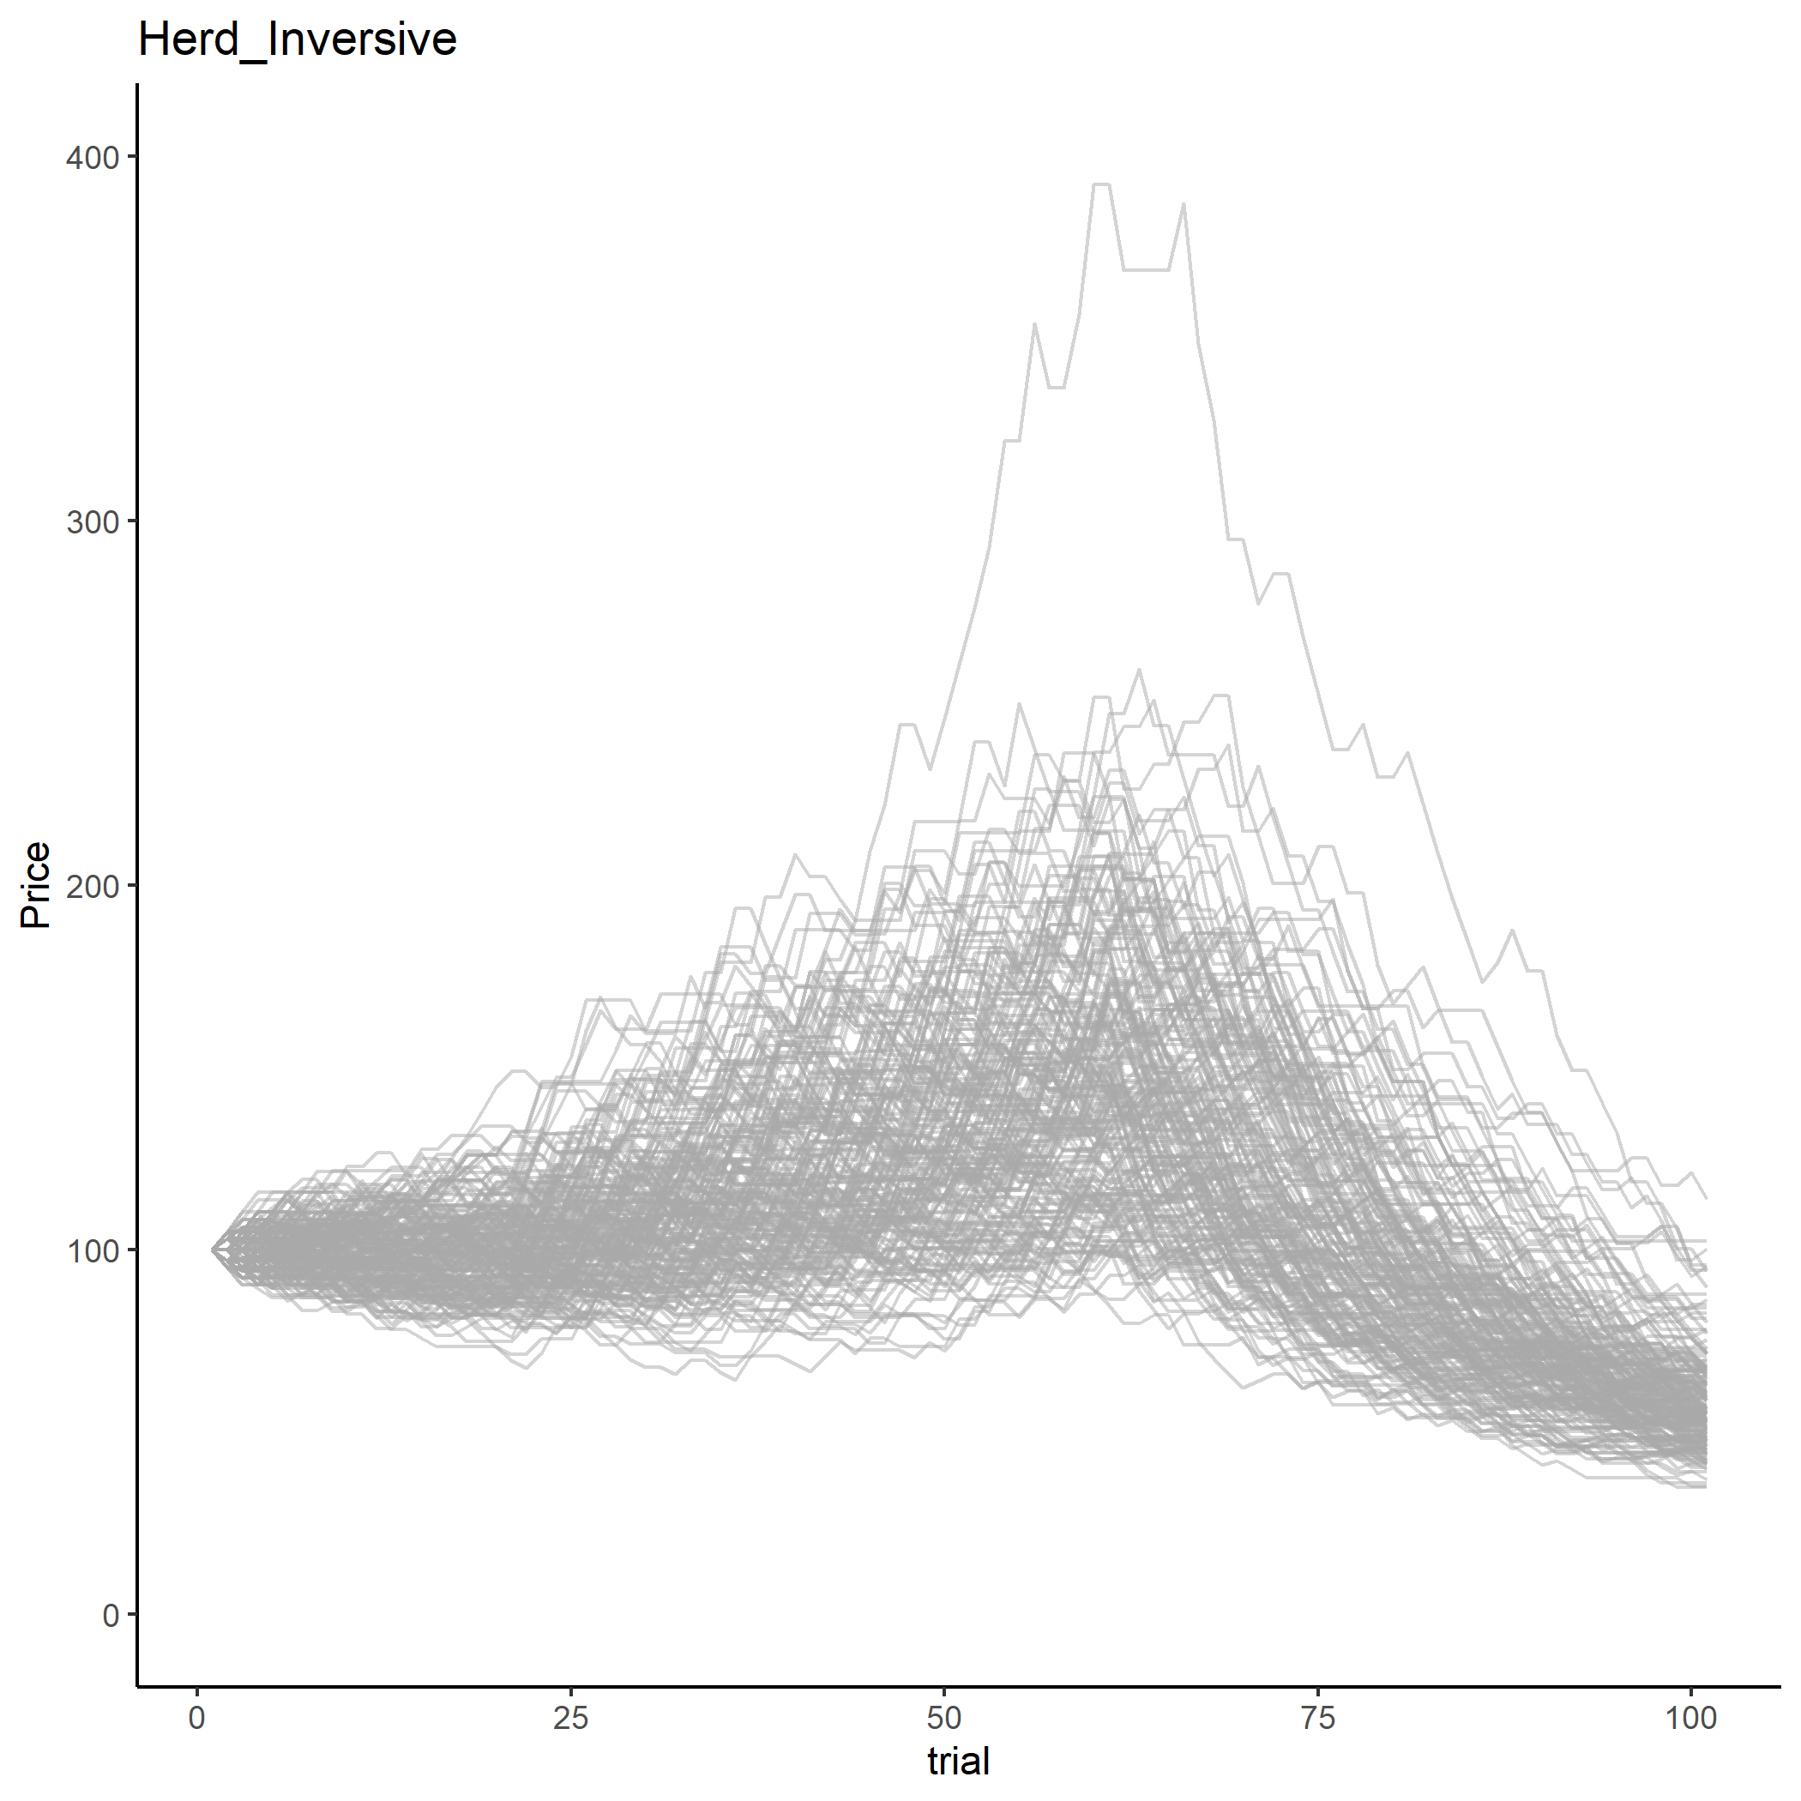
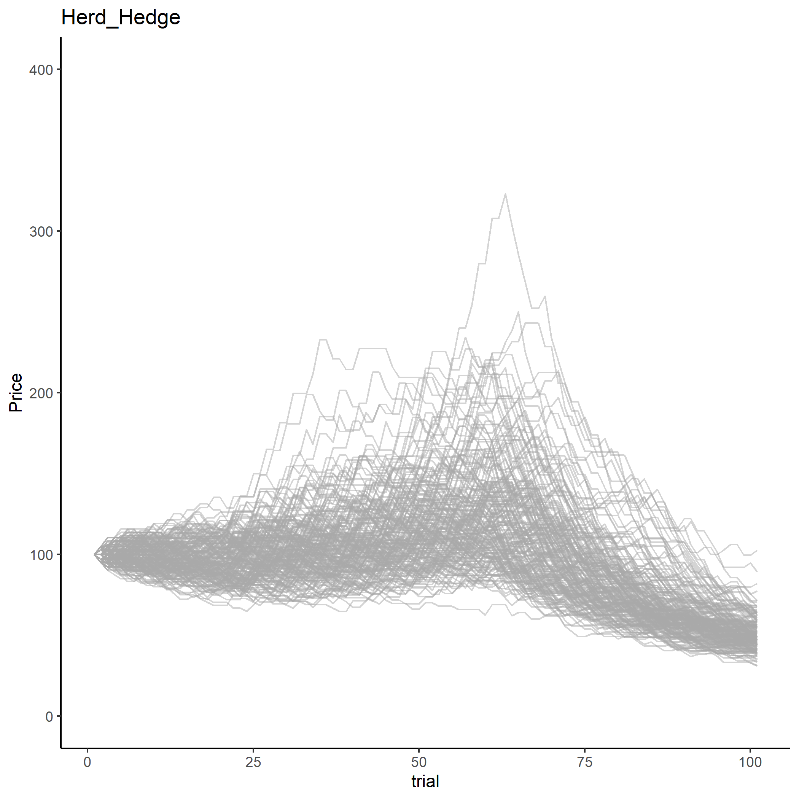
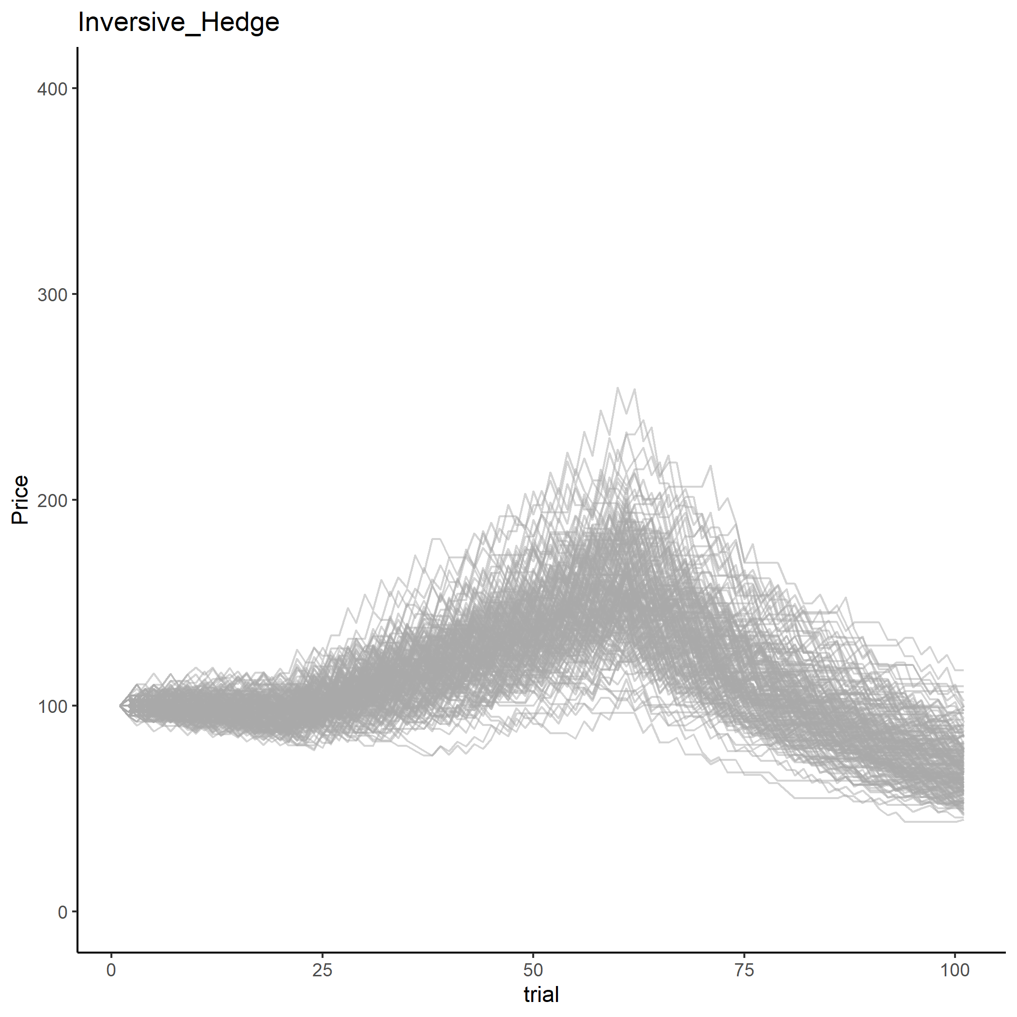
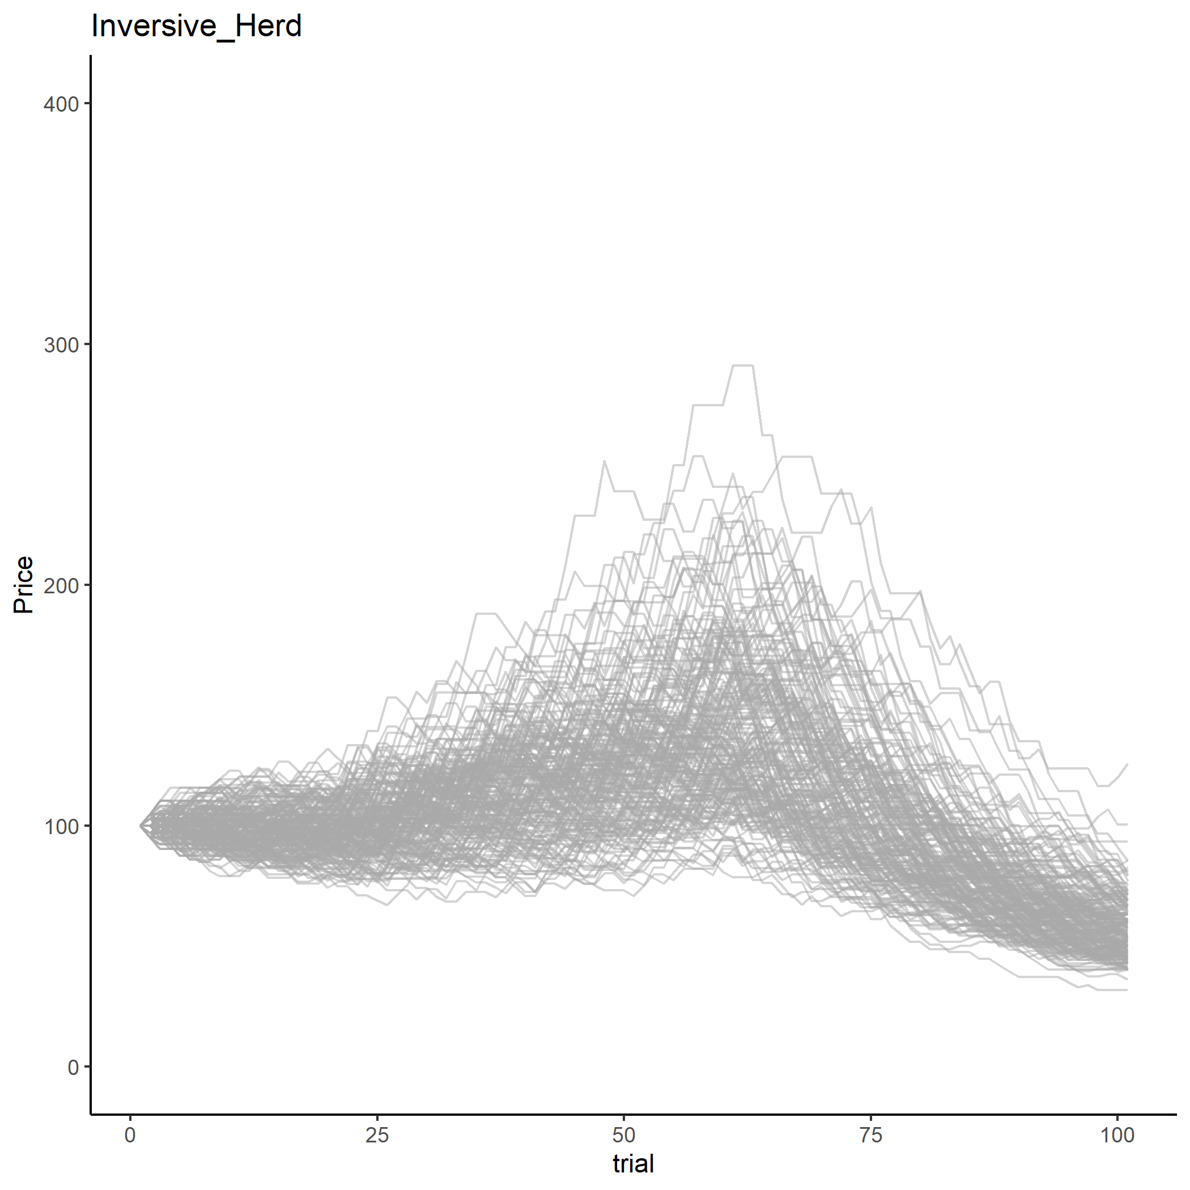
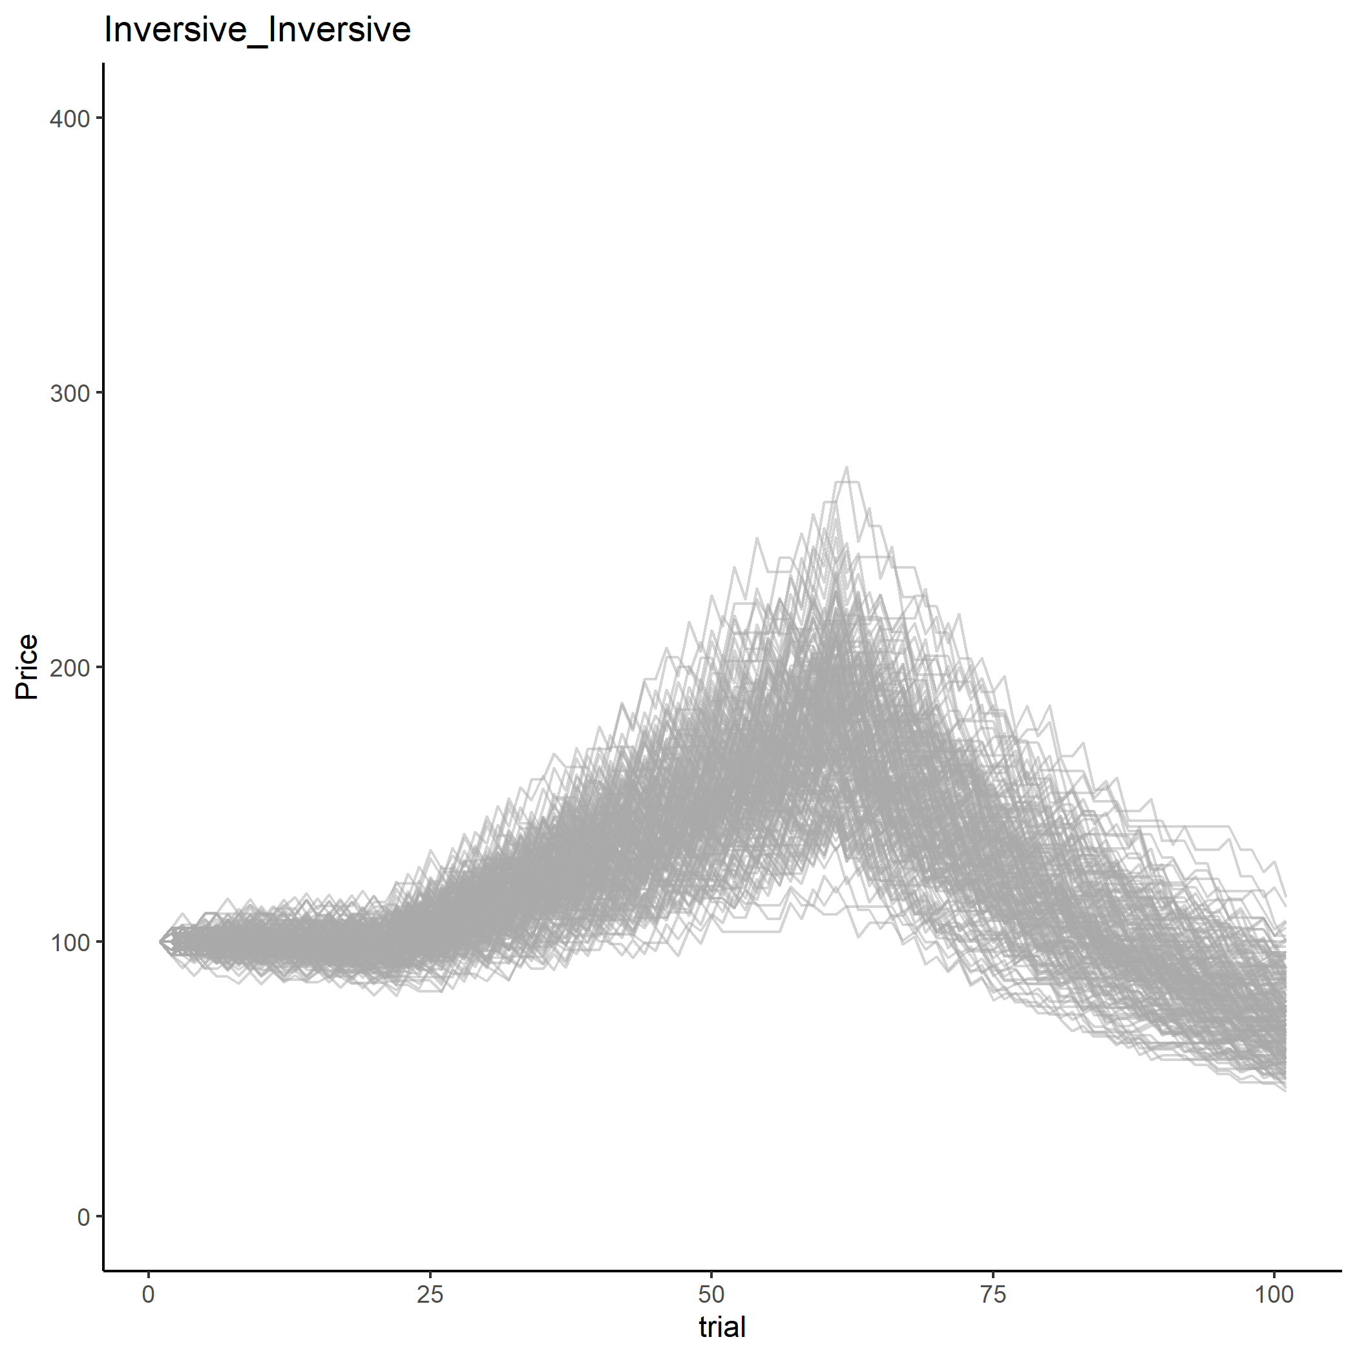
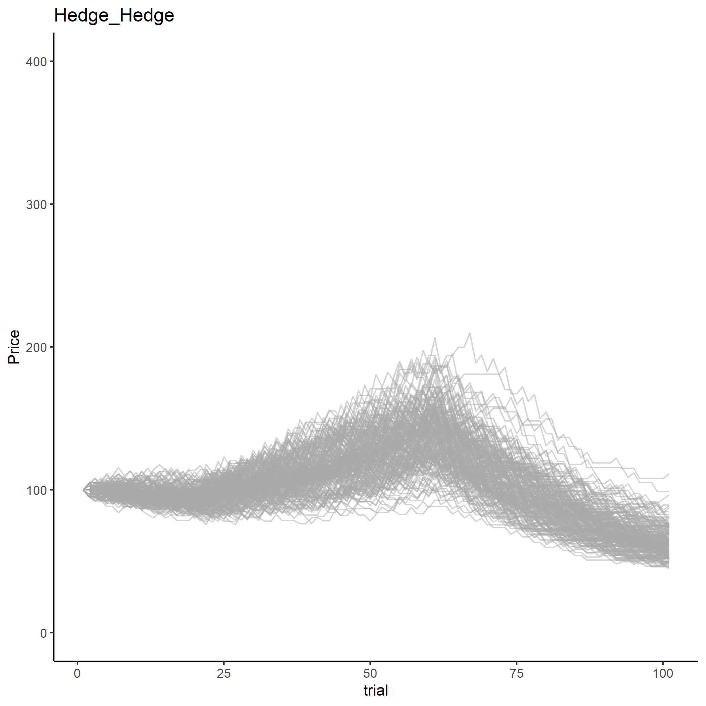
Herd Herd
Herd Inversive
Herd Hedge
Inversive Hedge
Inversive Herd
Inversive Inversive
Hedge Hedge

Slide 8
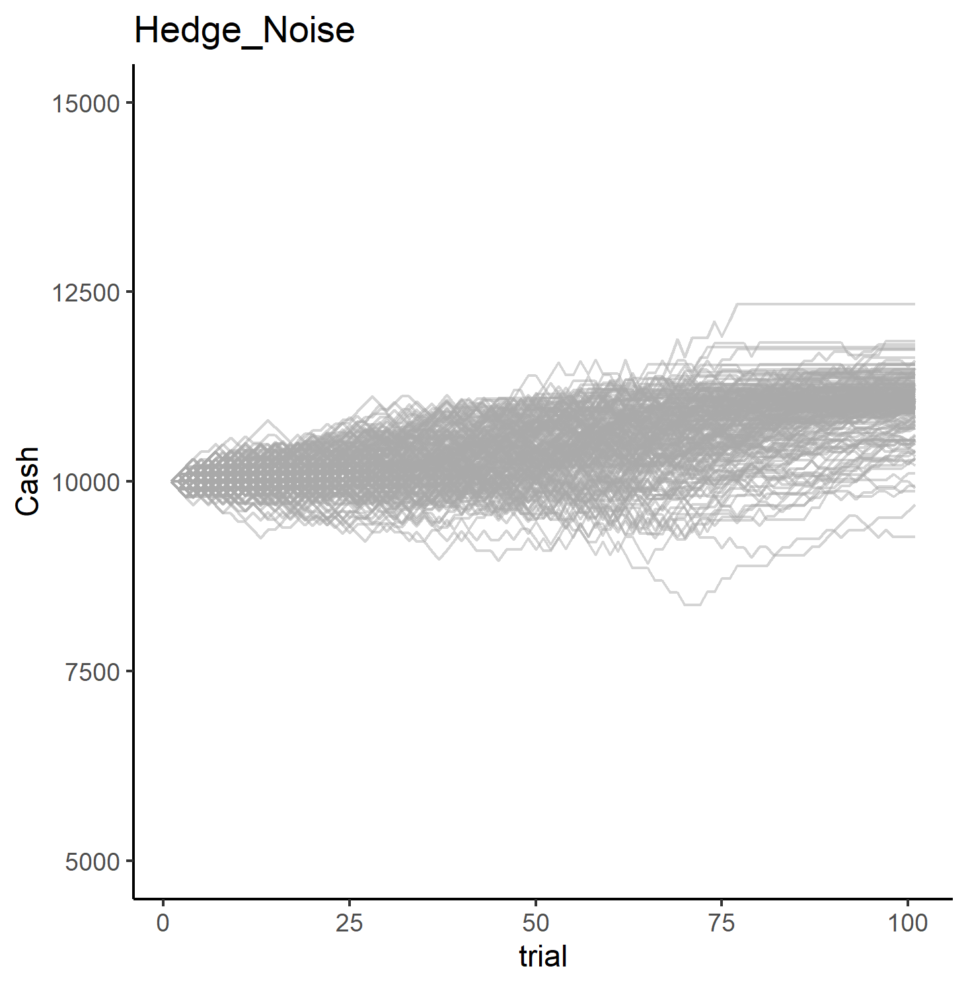
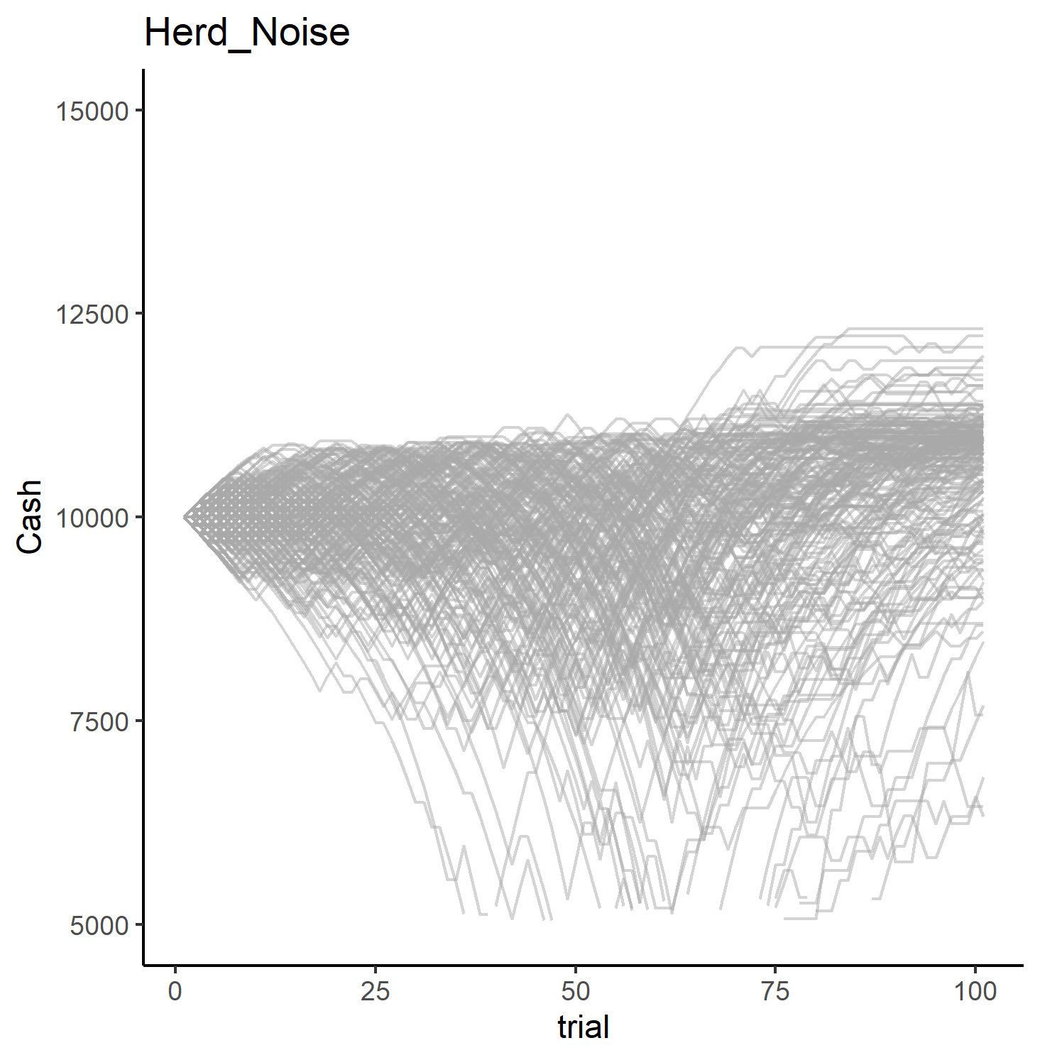
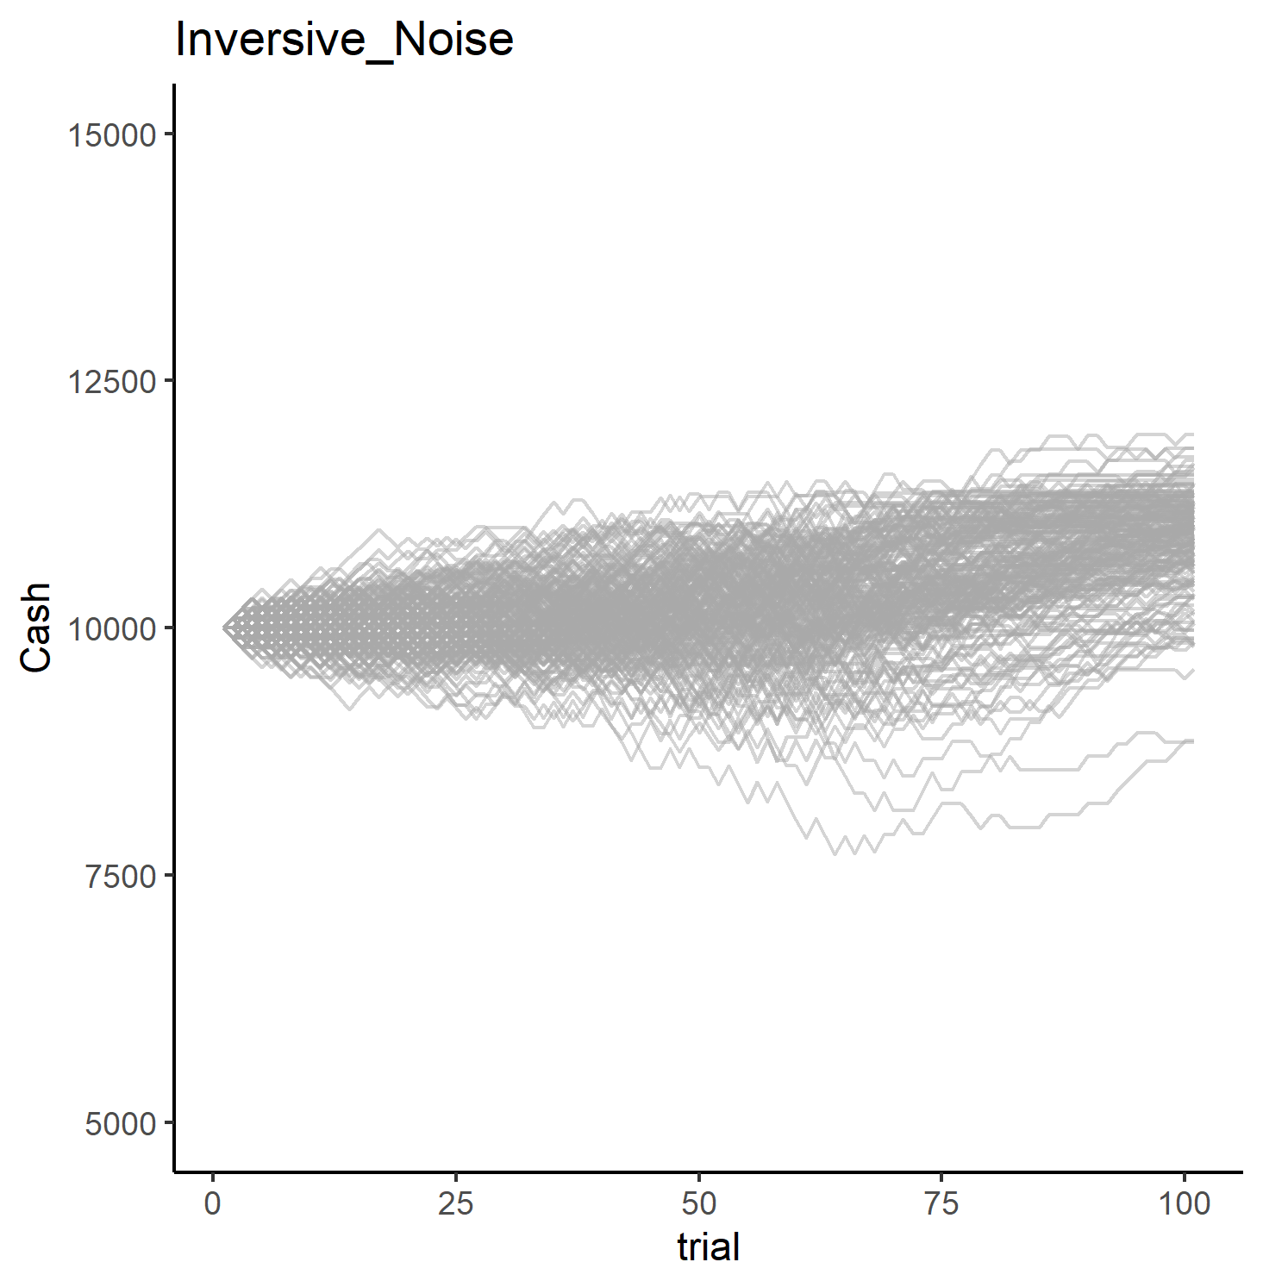
Cash

Slide 9
調整結果－股票價格

Slide 10
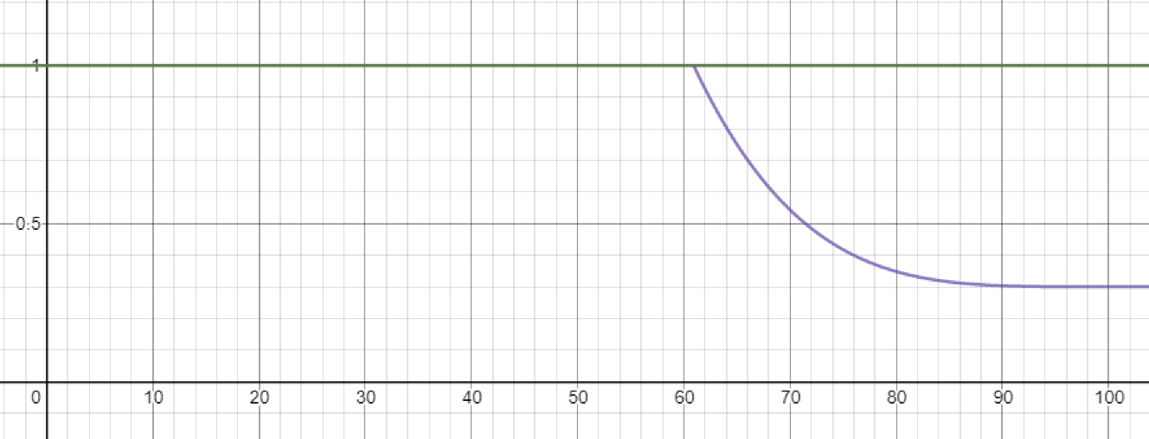
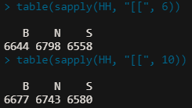
問題
調整各參數
修正T的影響
修正價格變動影響
修正不買不賣影響
是否為買賣之殘差?
如何設定? 是參數錯誤抑或系統缺失?
與原始資料對照 -> 即使對照能知道問題來源嗎?
最終為Multinomial的機率分布
10% | 90
6,5% | 85
3% | 80
0% | 50
Notes:
Change 1 parameter
Take home message
Apply value: real life market, which are the best? Success rate. Evolution game. It’s difficult to 推論
Academic value: categorize, people are dynamically changing, type switching
First post the observation data, correlation with our type of simulation, can we republicate the data?

